Slide 1
স্বাগতম

Slide 2
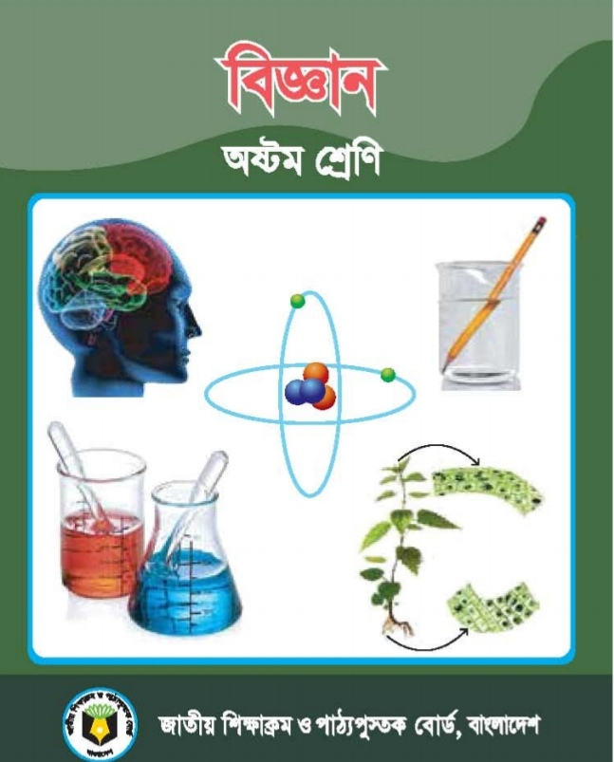
পরিচিতি
মোঃ জসিম উদ্দিন
সহকারী শিক্ষক (জীববিজ্ঞান)
ভবানীগঞ্জ সরকারী বালিকা উচ্চ বিদ্যালয়, বাগমারা, রাজশাহী।
শ্রেণি: অষ্টম
বিষয়: বিজ্ঞান
অধ্যায়- তৃতীয় (ব্যাপন, অভিস্রবণ ও প্রস্বেদন)
পাঠের শিরোনামঃ উদ্ভিদে পানি ও খনিজ লবণ শোষণ
এবং
প্রস্বেদন

Slide 3
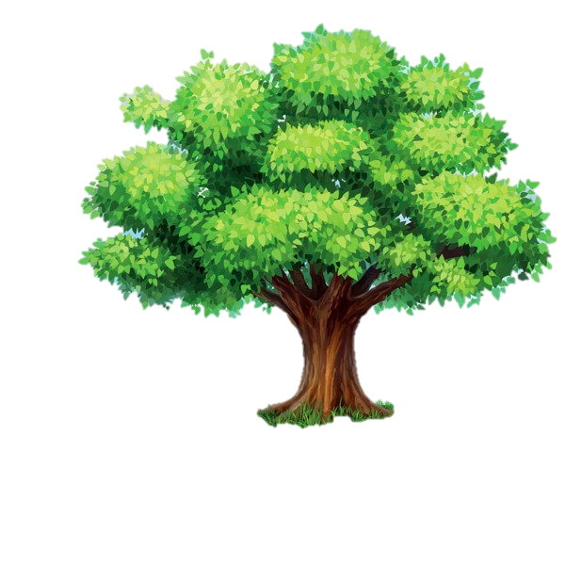
ছবিতে কী দেখছ ?
H2O
H2O
H2O
H2O
প্রস্বেদন
এভাবে গাছ থেকে বাষ্পাকারে পানি বের হবার পদ্ধতিকে কী বলে তোমরা বলতে পারবে ?
পানি বাষ্প হয়ে উড়ে যাচ্ছে ।
Notes:
স্লাইডগুলো দেখিয়ে পাঠ শিরোনাম শিক্ষার্থীদের কাছ থেকে বের করে আনা যেতে পারে। তোমরা ঠিক ধরেছ আজ আমরা পড়ব প্রস্বেদন ।এছাড়াও অন্য কোনো যুক্তিযুক্ত উপায়ে পাঠ শিরোনাম বের করা যেতে পারে । প্রয়োজনে শিক্ষক শিক্ষার্থীদের সহায়তা করবেন ।

Slide 4
আমাদের আজকের পাঠ-
উদ্ভিদে পানি ও খনিজ লবণ শোষণ
এবং
প্রস্বেদন

Slide 5
শিখনফল
এই পাঠ শেষে শিক্ষার্থীরা---
1.প্রস্বেদনের ধারনা বর্ণনা করতে পারবে;
2.প্রস্বেদনের প্রকারভেদ করতে পারবে;
৩. উদ্ভিদের পানি ও খনিজ লবণ শোষণ প্রক্রিয়াগুলো ব্যাখ্যা করতে পারবে ।

Slide 7
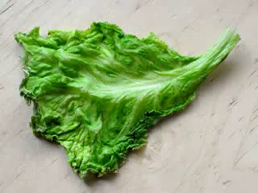
পাতাটির অবস্থা কেন পরিবর্তন হলো?
পানি শোষণ এর এই প্রক্রিয়ার নাম বলতে পারবে ?
উদ্ভিদ কোষের কোন অংশ পানি শোষণ করে ?
পানি
পানি শোষণ করার জন্য
ইমবাইবিশন
Notes:
এক্ষেত্রে ব্লটিং পেপার পানিতে ভিজিয়ে পানি শোষণের প্রক্রিয়াটি দেখানো যেতে পারে ।

Slide 9
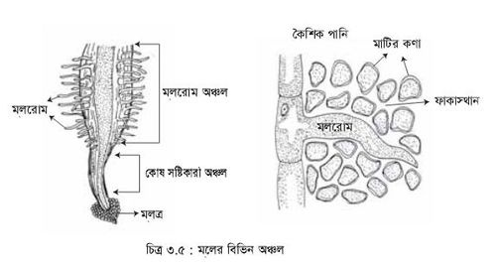
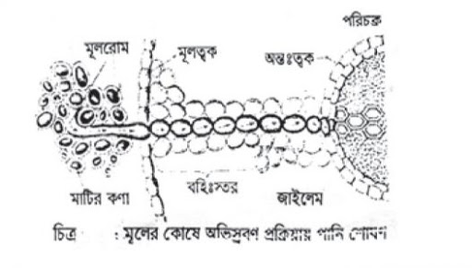
উদ্ভিদের খনিজ লবণ শোষণ
বেশির ভাগ উদ্ভিদ পানির সঙ্গে কিছু পরিমাণ খনিজ লবণ শোষণ করে, কিছু লবণ মূলরোম দিয়ে শোষিত হলেও মূলত মূলের অগ্রভাগের কোষ বিভাজন অঞ্চলই শোষণ অঞ্চল হিসেবে কাজ করে। খনিজ লবণ শোষিত হয় আয়ন হিসেবে। শোষণ প্রধানত দুটি উপায়ে হয়ে থাকে—সক্রিয় শোষণ ও নিষ্ক্রিয় শোষণ।
উদ্ভিদে পরিবহন
উদ্ভিদে পরিবহন বলতে মাটি থেকে শোষিত পানি ও খনিজ লবণ এবং পাতায় প্রস্তুতকৃত খাদ্যের চলাচলকে বুঝায়। আমরা জানি, জাইলেম ভেসেলের মাধ্যমে পানি এবং খনিজ লবণ উদ্ভিদের পাতায় পৌঁছায়। প্রস্বেদন টান, কৈশিক শক্তি এবং মূলজ চাপের ফলে কোষরস উদ্ভিদের পাতায় পৌঁছে যায় বলে বিজ্ঞানীরা ধারণা করেন। এভাবে পাতায় পানি পৌঁছালে সেখানে খাদ্য তৈরি হয়। এই খাদ্য উদ্ভিদের বিভিন্ন এলাকায় পরিবহনের দায়িত্ব নেয় ফ্লোয়েম টিস্যু। এ খাদ্য ফ্লোয়েমের সিভনলের মাধ্যমে প্রবাহিত হয়। উদ্ভিদের বিভিন্ন জৈব যৌগ ফ্লোয়েম টিস্যুর মাধ্যমে বিপরীত দিকে একই সাথে চলাচল করে। উদ্ভিদের নিচের দিকের যৌগগুলো নিচের দিকে, উপরে সংশ্লেষিত যৌগগুলো উপরের দিকে এবং উদ্ভিদের মাঝামাঝি এলাকায় সংশ্লেষিত পদার্থগুলো উপরে বা নিচে যেকোনো দিকে প্রবাহিত হয়।

Slide 10
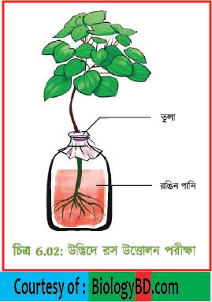
একক কাজ:
উদ্ভিদের পানি পরিবহনের পরীক্ষণ।
উপকরণ: Peperornia উদ্ভিদ, একটি বোতল, পানি ও স্যাফ্রানিন বা লাল কালি।
পদ্ধতি: একটি বোতলে কিছু পানি নিয়ে তাতে কয়েক ফোঁটা স্যাফ্রানিন বা লাল কালি নাও। মূলসহ একটি তাজা Peperomia উদ্ভিদ এমনভাবে স্থাপন কর যেন মূলগুলো পানিতে ডুবে থাকে। এ অবস্থায় বোতলটিকে কয়েক ঘণ্টার জন্য রেখে দাও এবং পর্যবেক্ষণ থেকে প্রাপ্ত ফলাফল খাতায় লেখ।

Slide 11
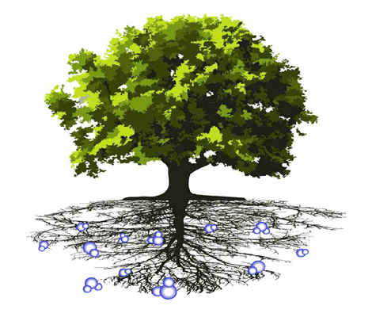
চিত্রের গাছটি স্থলজ না জলজ ?
এবার বলো প্রস্বেদন কী ?
গাছ থেকে বাষ্পাকারে পানি বের হয়ে যাওয়ার নাম কী ?
চিত্রের গাছটি থেকে কিভাবে পানি বের হয়ে যাচ্ছে ?
= পানি
সাধারণত স্থলজ উদ্ভিদ যে প্রক্রিয়ায় তার বায়বীয় অঙ্গের মাধ্যমে বাস্পাকারে পানি বের করে দেয় তাই প্রস্বেদন ।
প্রস্বেদন

Slide 16
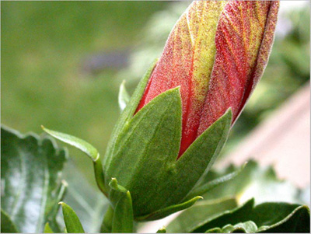
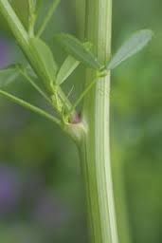
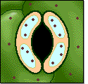
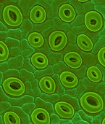
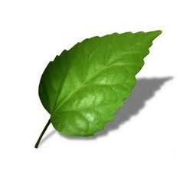
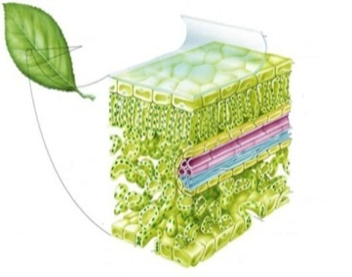
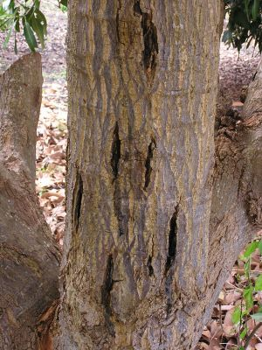
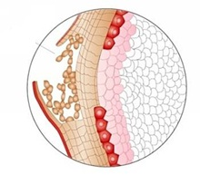
বায়বীয় অংগের কোন অংশের মাধ্যমে প্রস্বেদন হয় তার উপর ভিত্তি করে প্রস্বেদন কত প্রকার ?
কান্ডের বাকল ফেটে একধরণের ছিদ্র সৃষ্টি হয়েছে –এই ছিদ্রকে কী বলা হয় ?
এ ছিদ্রপথে যে প্রস্বেদন হয় তাকে কী ধরণের প্রস্বেদন বলে ?
পাতার উপরে ও নীচে এক ধরনের আবরণ থাকে তার নাম কী ?
এ আবরণ ভেদ করে যে প্রস্বেদন হয় তাকে কী ধরণের প্রস্বেদন বলে ?
এই প্রস্বেদনকে কী ধরণের প্রস্বেদন বলে ?
চিত্রে গাছের কোন কোন অংশে প্রস্বেদন হচ্ছে ?
এই প্রস্বেদন কিসের মাধ্যমে হচ্ছে ?
এই রন্ধ্রের নাম কী ?
এই রন্ধ্র কয়টি রক্ষীকোষ বিশিষ্ট ?
পত্ররন্ধ্রীয় প্রস্বেদন
H2O
H2O
H2O
কিউটিকুলার প্রস্বেদন
H2O
লেন্টিকুলার প্রস্বেদন
H2O

Slide 17
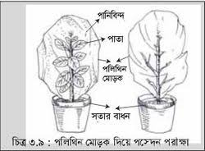
প্রস্বেদন পরীক্ষাঃ
প্রয়োজনীয় উপকরণঃ
টবে লাগানো গাছ, টেবিল, পানি, পলিথিন, সুতা ও ভেসলিন।
পদ্ধতি
দুটি টবে লাগানো গাছ টেবিলের উপর রেখে গাছের গোড়ায় পরিমাণ মতো পানি দাও। একটি গাছকে পাতাযুক্ত রেখে পলিথিনের মোড়ক দিয়ে ঢেকে দিয়ে গাছের গোড়ায় পলিথিনটি সুতা দিয়ে বেঁধে ঐ স্থানে ভেসলিনের প্রলেপ দিতে হবে যাতে বাইরের থেকে বাতাস বা পানি না যেতে পারে। অপর গাছটির পাতাগুলো ছিঁড়ে ফেলে একইভাবে প্রথম গাছটির মতো পলিথিন মোড়ক দিয়ে ঢেকে ফেল। গাছ দুটিকে সূর্যের আলোতে রাখ।
পর্যবেক্ষণ
কিছুক্ষণ পর দেখবে পাতাযুক্ত গাছের টবে পলিথিনের ভিতরে বিন্দু বিন্দু পানি জমেছে কিন্তু পাতাবিহীন গাছের টবে পলিথিনের ভিতরে পানি জমেনি। পাতাযুক্ত গাছের টবে পলিথিনের ভিতরে কেন পানি বিন্দু বিন্দু জমেছে এবং পাতাবিহীন টবে পলিথিনে কেন পানি বিন্দু জমেনি? এ পরীক্ষা থেকে তুমি কী প্রমাণ করলে? তোমার এ পর্যবেক্ষণ থেকে তুমি কী সিদ্ধান্তে উপনীত হবে?

Slide 20
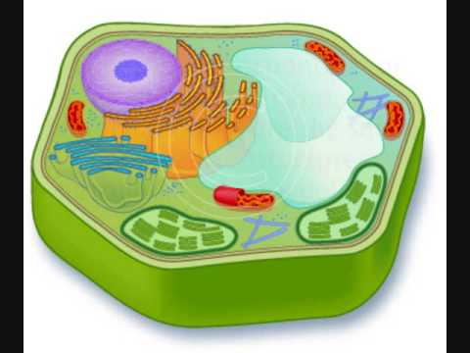
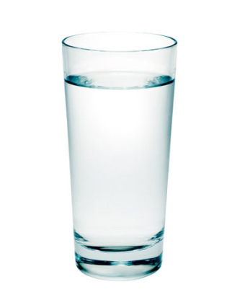
মূল্যায়ন
১.পানি একটি গুরুত্বপুর্ণ --
১.চিত্রের মূলরোম মাটি থেকে পানি পরিশোষণ করে কোন প্রক্রিয়ার?
৩.চিহ্নিত অংশটি কোন প্রক্রিয়ায় পানি শোষণ করে ?
I.দ্রাব
II.দ্রাবক
III.দ্রবণ
I.ব্যাপন
II.অভিস্রবণ
III.ইমবাইবিশন
ক.ব্যাপন
খ.অভিস্রবণ
গ.ইমবাইবিশন
ঘ.শোষণ
কোনটি সঠিক :
কোনটি সঠিক :
ক.I
খ.II
গ.III
ঘ.Iও II
ক.I
খ.II
গ.III
ঘ.Iও II

Slide 21
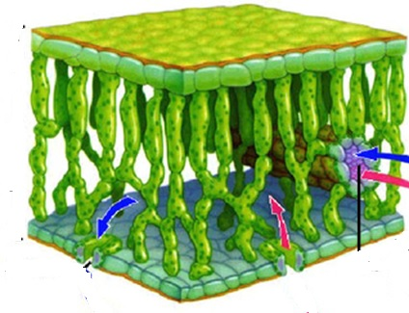
মূল্যায়ন
2.কিউটিকল কী ?
১। কোন প্রক্রিয়ায় জন্য বায়ুমন্ডলে প্রচুর পানি বাষ্পাকারে থাকে ?
৩.প্রস্বেদন টান কী ?
ক. কান্ডের উর্ধ বহিঃত্বকের উপর স্বচ্ছ আবরণ
ক. ব্যাপন
খ. অভিস্রবণ
খ. মূলের উর্ধ বহিঃত্বকের উপর স্বচ্ছ আবরণ
গ. ইমবাইবিশন
ঘ. প্রস্বেদন
গ.পাতার উর্ধ বহিঃত্বকের উপর স্বচ্ছ আবরণ
ঘ.পাতার নিম্ন বহিঃত্বকের উপর স্বচ্ছ আবরণ

Slide 22
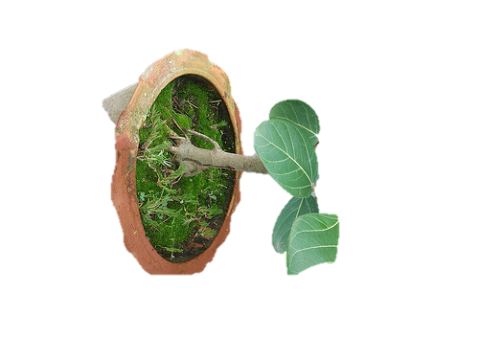
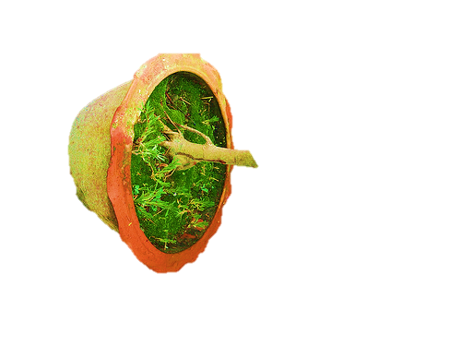
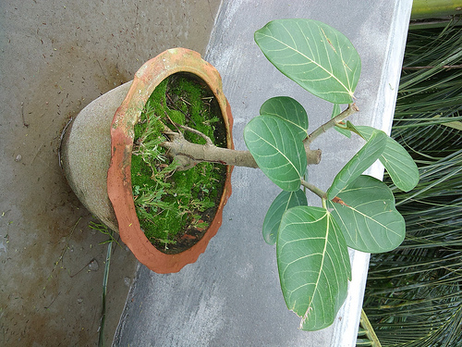
বাড়ির কাজ
উপরের গাছ দুটির কোনটিতে অধিক প্রস্বেদন হবে বলে তুমি মনে করছ- উত্তরের স্বপক্ষে যুক্তি দাও ?

Slide 23
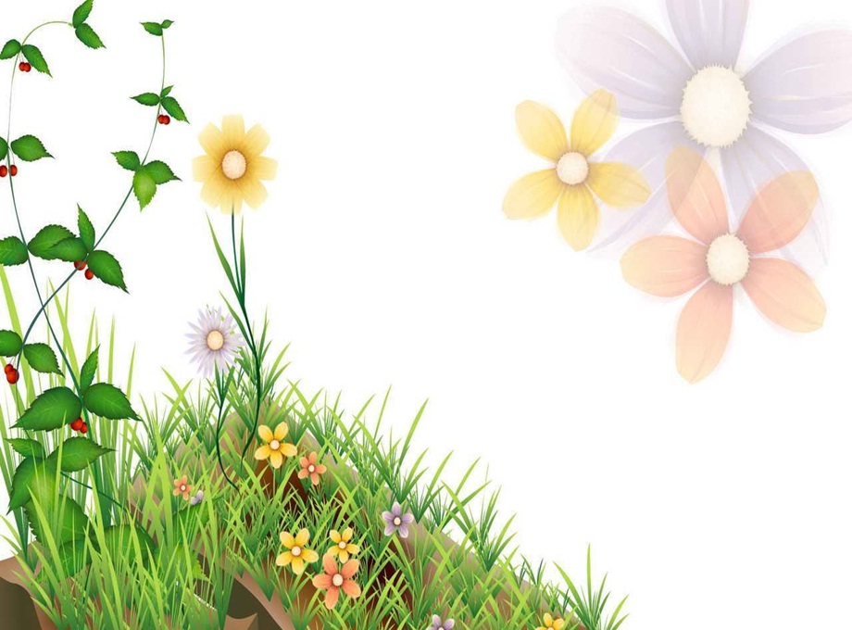
ধন্যবাদ

